Slide 1
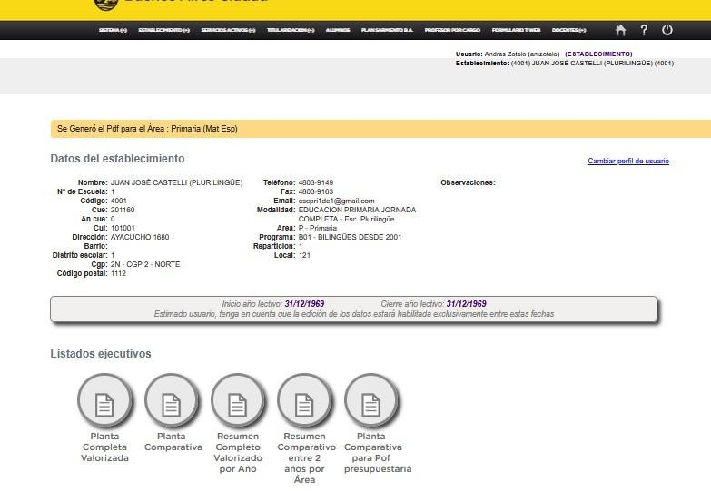
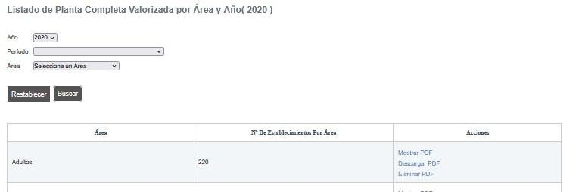
Los conocimientos recopilados en el Curso de IA se usaron en la práctica, para armar un Reporte a Pdf, por Área.
La complejidad principal que se presenta en estos reportes es :
al ser por Ärea se genera un reporte voluminoso( ya que hay que mostrar los datos de cada establecimiento del Área )
el reporte puede “tardar” mucho ya que pueden haber varios centenares de establecimientos involucrados.
Hay que ir armádolo por tandas para que NO se corte por timeout.
Hay varios reportes de este tipo, se los muestra en el sistema “original”(legacy, en Symfony 1.4), desde el siguiente panel de botones :
Figura 1 :
Para estas pruebas se usó el del 1er botón de la izquierda :
- Listado de Planta Completa Valorizada por Área y Año Figura 2 :

Slide 2
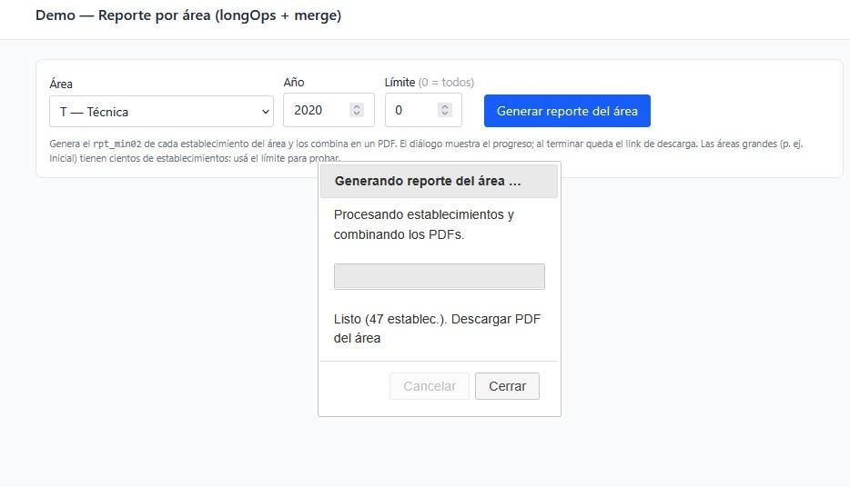
Se hizo una migración del reporte desde el sistema “legacy” en Symfony 1.4 a Laravel 12.
Los pasos seguidos( orientado con IA ) fueron los siguientes:
Se inició el proceso armando un "mockeado" del módulo en el entorno "viejo"
Se usó la IA para "documentar" cada uno de los pasos de esta migración
Pasos seguidos( asistidos por IA ) :
Se instaló Laravel
Se instaló la librería que arma los pdfs y un controlador para testearla
Se armó el reporte real "Planta Completa Valorizada" con datos **mockeados**
Se mapearon las tablas necesarias, a **modelos Eloquent** desde los esquemas Doctrine 1.2
Se parametrizo el reporte.
Se agregaron las librerías para la barra de progreso y combinación de Pdfs
Se armó el reporte, usando las librerías anteriores.
Se armó entonces el siguiente módulo “migrado” :
Los que queda pendiente es :
completar los 4 reportes restantes( correspondientes a la botonera en la Figura 1 )
revisar que los resultados se correspondan exactamente con los reportes “originales”
armar la “vista” con el listador de las áreas, para desde el, generar / ver / borrar los reportes que ahora se llaman desde una url.

